Slide 1


CHƯƠNG 3 : HÌNH HỌC TRỰC QUAN – CÁC HÌNH PHẲNG TRONG THỰC TIỄN.
BÀI 2 : HÌNH CHỮ NHẬT – HÌNH THOI

Slide 2
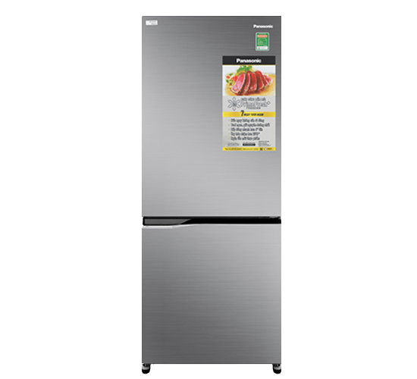
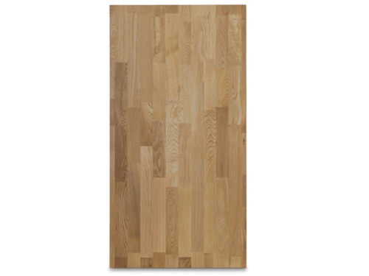
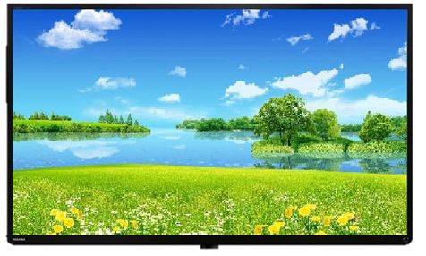
Tivi
Mặt tủ lạnh
Mặt bàn
CÁC VẬT CÓ BỀ MẶT HÌNH CHỮ NHẬT

Slide 3
1. HÌNH CHỮ NHẬT
a/ Một số yếu tố cơ bản:
B
C
Hình chữ nhật ABCD có:
Đỉnh: A , B , C , D
Cạnh : AB , BC , CD , DA
Cạnh đối: AB và CD, BC và DA
A
D
Đường chéo : AC, BD.
Notes:
Ở Tiểu học các con đã được học, HCN là hình có

Slide 4
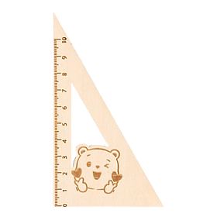
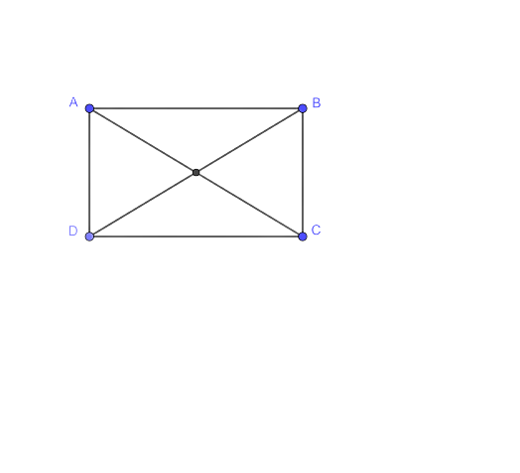
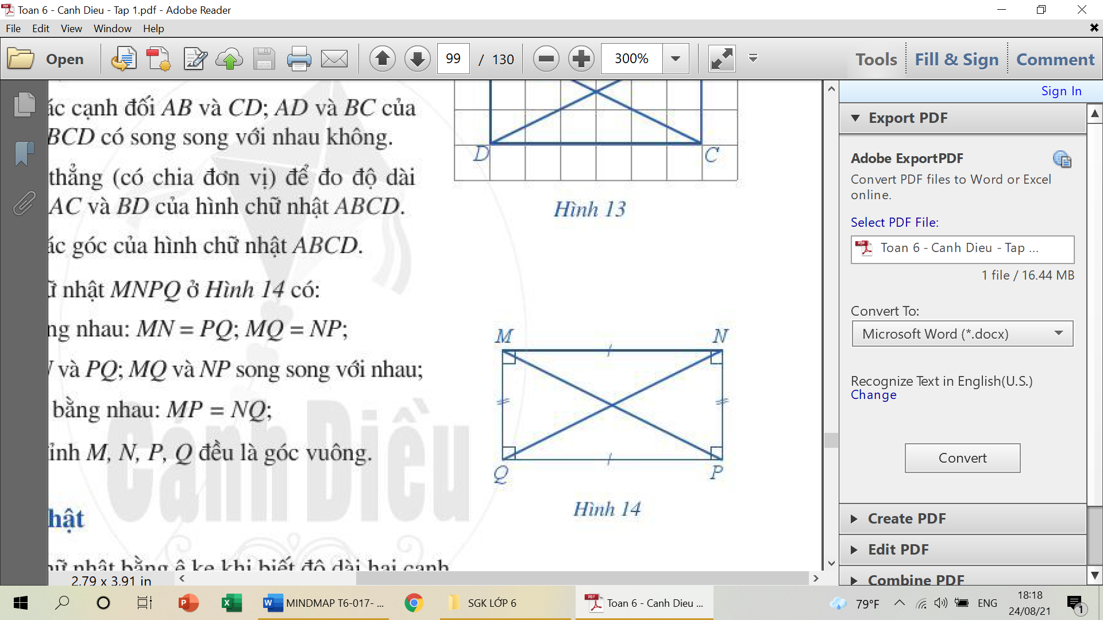
1. HÌNH CHỮ NHẬT
Hình chữ nhật ABCD có:
10
9
8
10
4 góc ở đỉnh bằng nhau và bằng góc vuông.
9
AAaAAa
7
A
B
8
6
2 cặp cạnh đối diện song song nhau:
AB song song với CD, BC song song với DA.
5
7
O
6
4
5
10
O
3
9
2 cặp cạnh đối diện bằng nhau:
AB = DC, AD = BC.
2
4
8
3
1
7
2
10
6
1
9
5
2 đường chéo bằng nhau và cắt nhau tại trung điểm mỗi đường.
8
D
4
C
AAA
AAA
7
3
6
2
AC=BD, OA=OC, OB=OD.
5
1
4
3
2
1
Notes:
Ở lớp ,các con đã được học, HCN là hình có 2 cạnh dài bằng nhau, 2 cạnh ngắn bằng nhau. Chúng ta sẽ học kĩ hơn về HCN nhé. HCN có một số yếu tố cơ bản sau:

Slide 5
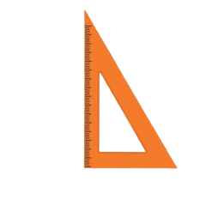
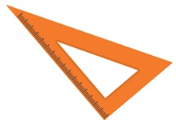
b) Thực hành vẽ hình chữ nhật:
Vẽ hình chữ nhật ABCD có cạnh AB= 5 cm, cạnh AD= 3 cm.
D
C
3 cm
3 cm
10



9
8
A
5 cm
B
7
6
5
4
3
2
1

Slide 6
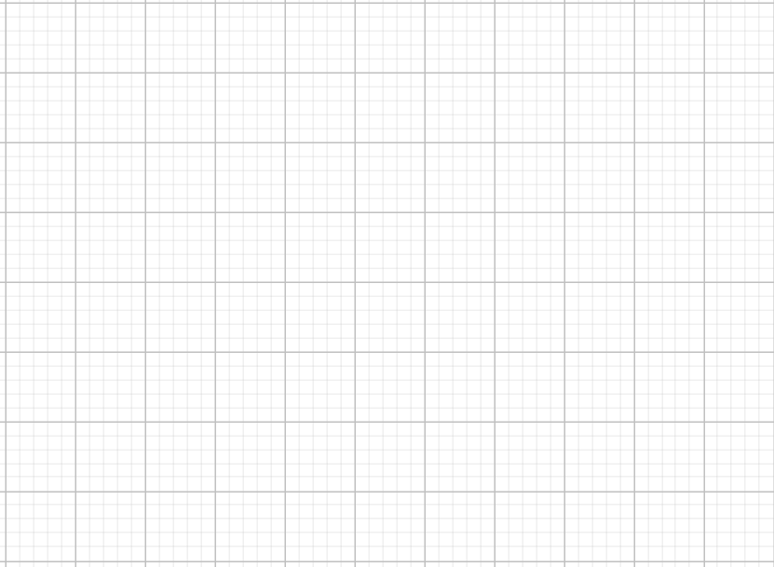
b) Thực hành vẽ hình chữ nhật:
Vẽ hình chữ nhật ABCD bất kì.
10
9
D
C
8
7
6
5
4
10
10
3
9
9
A
8
2
8
B
7
1
7
6
6
5
5
4
4
3
3
2
2
1
1

Slide 7
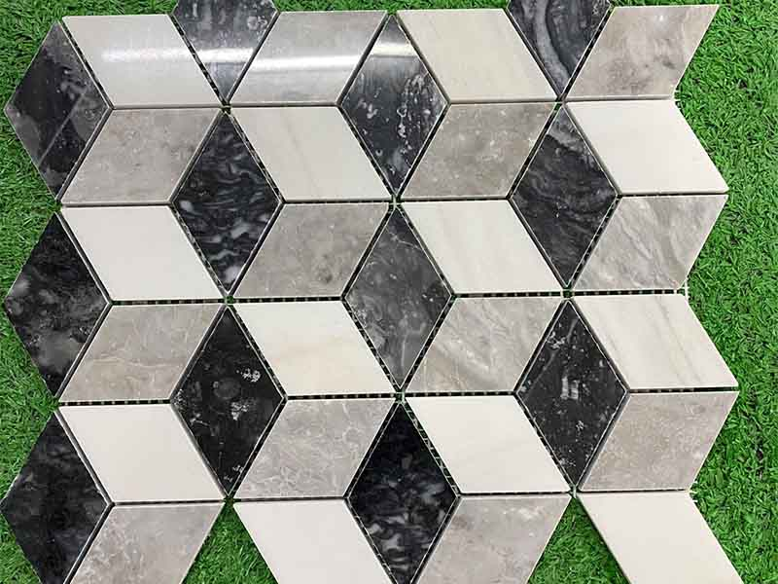
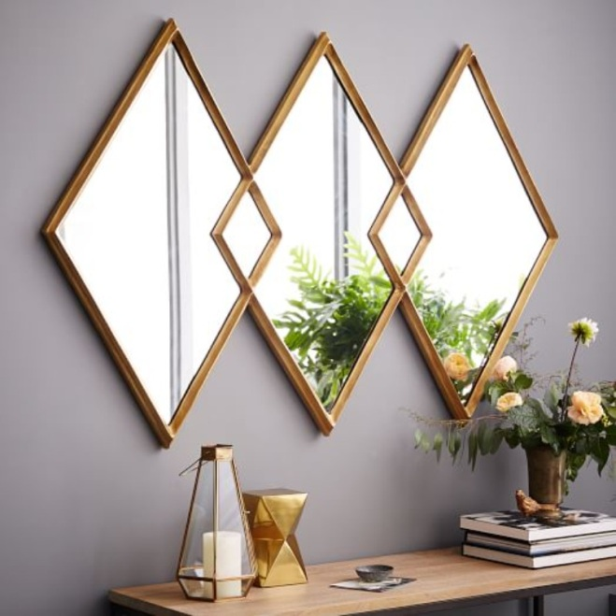
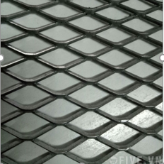
HÌNH THOI TRONG CUỘC SỐNG
Hoa văn trang trí
Gương treo tường
Lưới thép hình thoi

Slide 8
2. HÌNH THOI
a/ Một số yếu tố cơ bản:
A
Hình thoi ABCD có:
Đỉnh: A , B , C , D
D
B
Cạnh: AB , BC , CD , DA
C
Cạnh đối diện: AB và CD, BC và DA
Góc đối diện: góc A và góc C, góc B và góc D
Đường chéo: AC, BD
Notes:
Ở tiểu học, các con đã được học, hình thoi là hình có 4 cạnh bằng nhau.
Cô có hình ABCD, cô dùng thước đo được 4 cạnh.

Slide 9
B
Hai đường chéo vuông góc
Các cạnh đối diện song song
A
O
C
D

Slide 10
Các góc đối diện bằng nhau

Slide 11
B
A
O
C
D
Hai đường chéo cắt nhau tại trung điểm mỗi đường

Slide 12
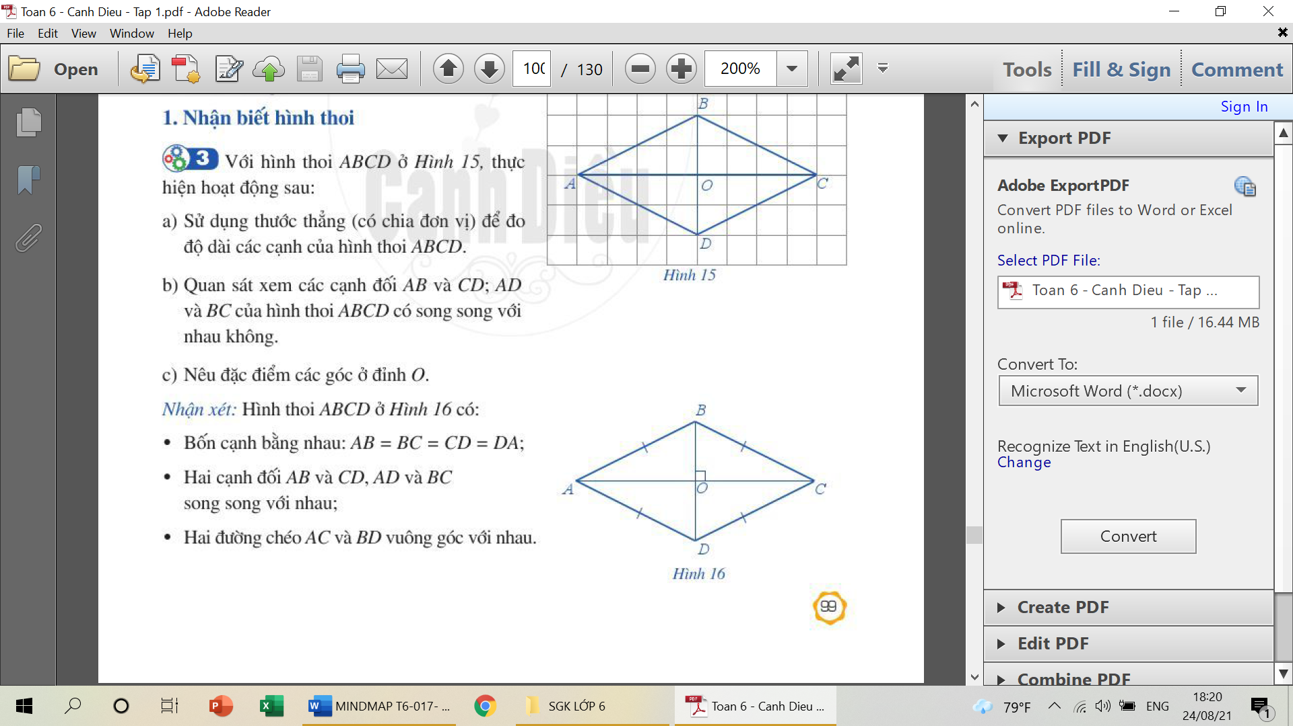

Hình thoi ABCD có:
2 góc đối diện bằng nhau.
4 cạnh bằng nhau: AB=BC=CD=DA.
2 cặp cạnh đối diện song song:
AB song song với CD, BC song song với DA.
2 đường chéo cắt nhau tại trung điểm mỗi đường: OA=OC, OB=OD.
Notes:
Nói tóm lại, hình thoi có

Slide 13
b) Thực hành vẽ hình thoi
Vẽ hình thoi ABCD có cạnh AB = 3 cm, đường chéo AC = 5cm.
B
3 cm
3 cm
10
10
9
9
A
5 cm
8
C
8
7
7
0
6
6
0
3 cm
3 cm
5
5
4
4
D
3
3
2
2
1
1

Slide 14
b) Cách vẽ hình thoi
Vẽ hình thoi ABCD bất kì.
10
9
B
8
10
7
9
0
6
8
10
5
9
10
7
10
9
4
6
9
8
0
A
C
8
3
5
8
7
7
0
2
4
7
6
0
6
1
3
6
5
10
0
5
2
5
4
9
3
4
8
1
4
D
3
3
2
7
2
0
2
1
6
1
1
5
4
3
2
1

